Slide 1


تعليم كوم - Education com
http://www.education-sa.com/forum/

Slide 2
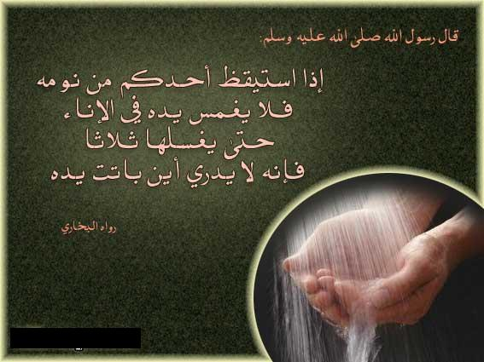

Slide 3

الدرس الثالث عشر
جهاد المسلمين ضد
الصليبين والمغول

Slide 4
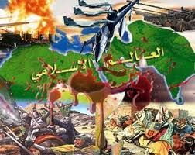
الشرق
الغرب
ق 7 هـ
ق 5 هـ

Slide 5

أوضاع
العالم الإسلامي
قبيل الحملات الصليبية

Slide 6
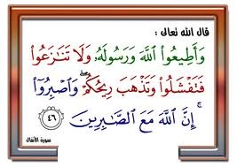

Slide 7
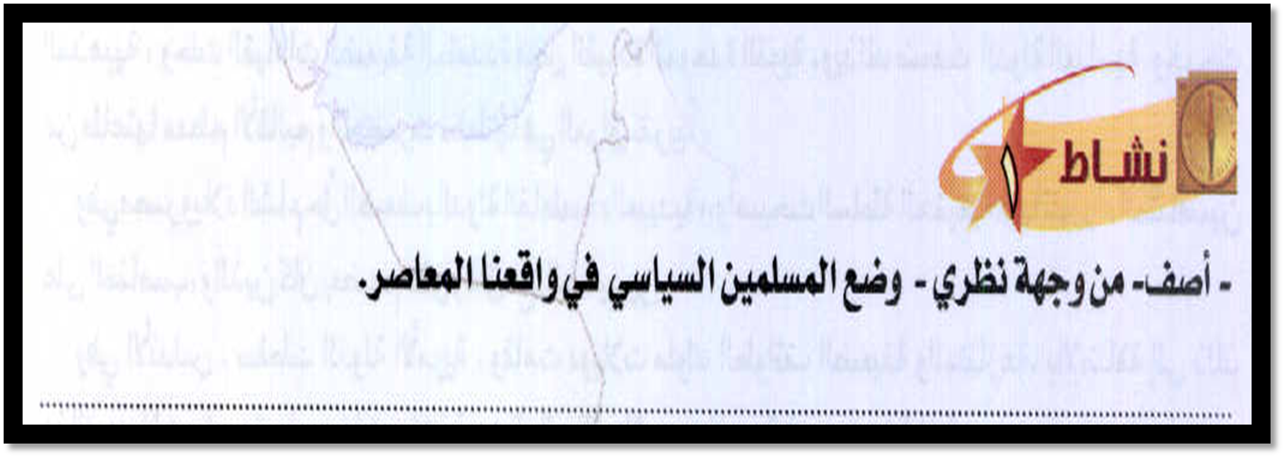

Slide 8

ضعف وحدة المسلمين
الخلافات والانقسامات المذهبية
القيادات الضعيفة
خروج الأقاليم عن طاعة الدولة
انحصرت سلطة العباسيين في العراق

Slide 9
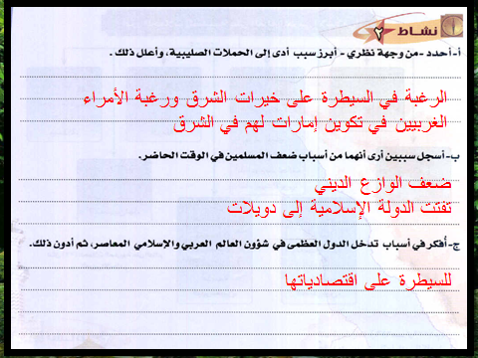

Slide 10
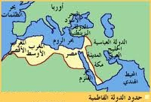
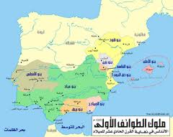
سقوط الدولة الأموية
ظهور حكم ملوك الطوائف
ضعف الدولة الفاطمية
وأصبحت السلطة بيد
الوزراء

Slide 11

عبري
عن
الصورة

Slide 12

وضووح
في أمان الله

